Slide 1
5.6 定积分在物理上的应用

Slide 2
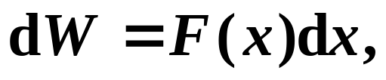
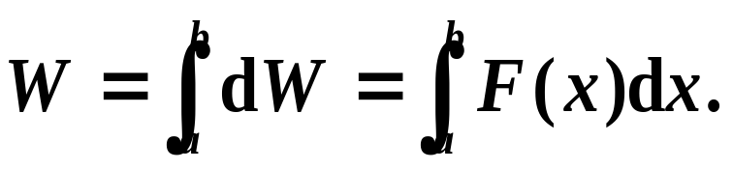
5.6.1 变力作功
动到b点所做的功.
F(x)
O
x
x
x+dx
a
b

Slide 3

例1
把一个带+q电量的点电荷放在 r 轴上坐标原点处,它
产生一个电场,这个电场对周围的电荷有作用力. 根据物
理原理可知,如果一个单位正电荷放在这个电场中距离
q
=
原点为 r的地方,则电场对它的作用力的大小为
F
k
r
2
(k是常数),
当这个单位正电荷在电场中从 r = a处沿 r 轴
移动到 r = b
处时,计算电场力F 对它所做的功．

Slide 4

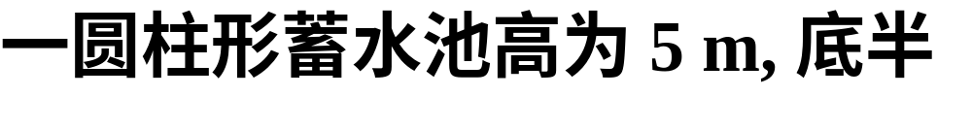





O
例2
用铁锤把钉子钉入木板,设木板对铁钉的阻力与铁钉
例3
进入木板的深度成正比, 铁锤在第一次锤击时将铁钉击入
1cm, 若每次锤击所做的功相等, 问第 n 次锤击时又将铁
钉击入多少？

Slide 5






半径为r的球沉入水中,它与水面相切,球的密度
例4
为ρ=10³ kg/m³,现将球从水中取出到水面要做多少功？
O

Slide 6
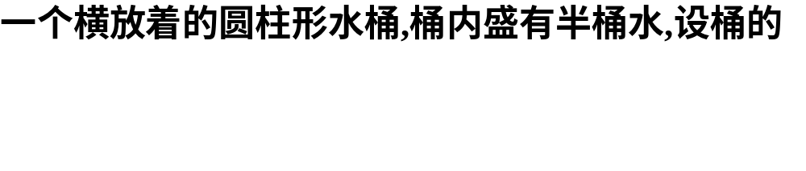
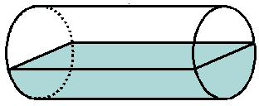



5.6.2 水压力
例5
O

Slide 7
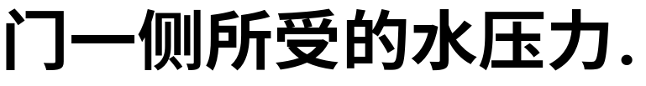







例6
O

Slide 8
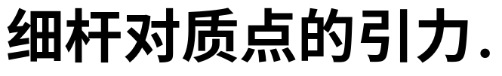




5.6.3 引力
例7
O

Slide 9
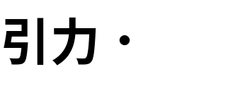






例8
O

Slide 10
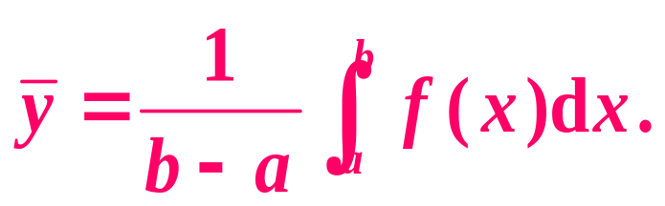
5.6.4 函数的平均值
例9
求0到T这段时间内自由落体运动的平均速度.

Slide 11
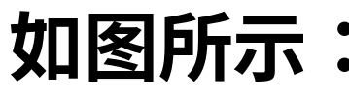









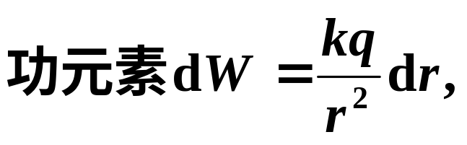
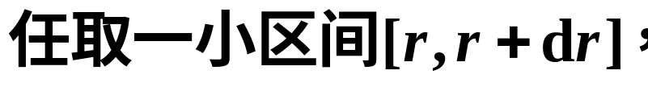
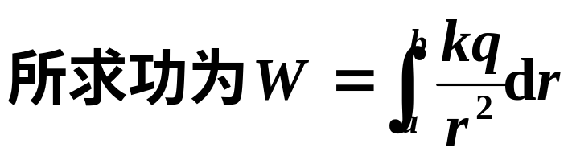
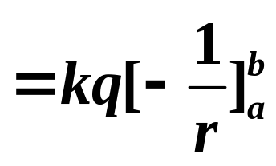
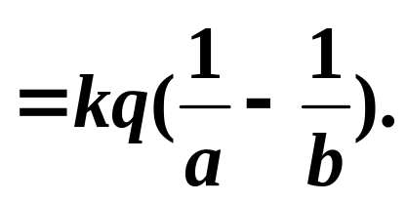
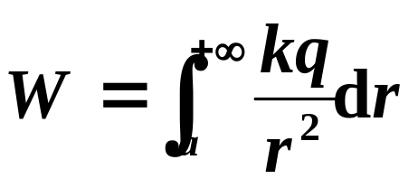
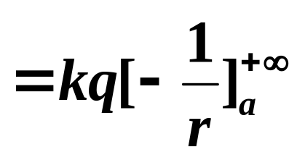
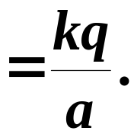

解
O
如果要考虑将单位电荷移到无穷远处:

Slide 12


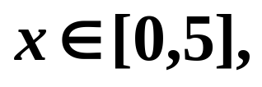

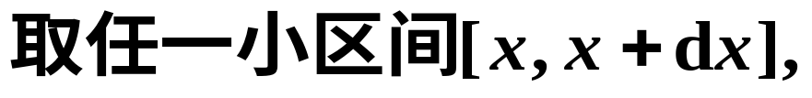

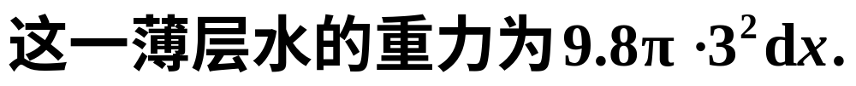

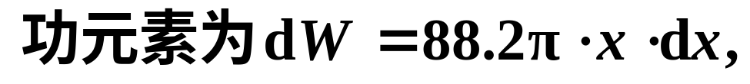
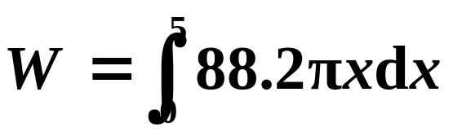
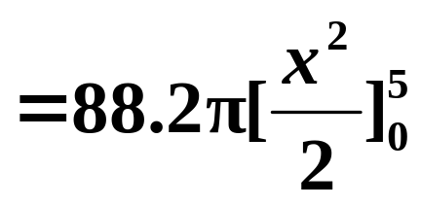

解
建立坐标系如图,
O
(kJ)．

Slide 13


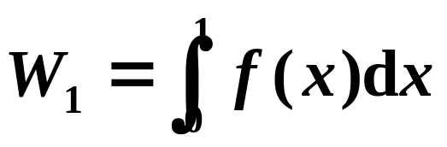
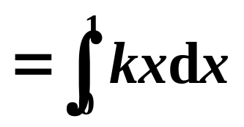
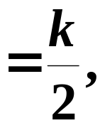




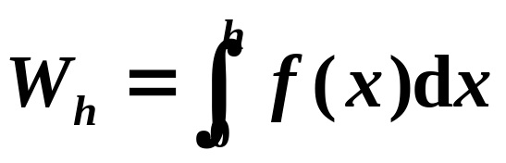
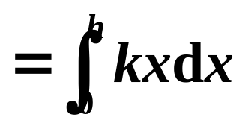
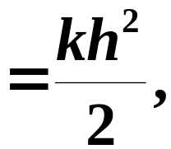
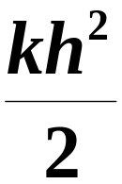
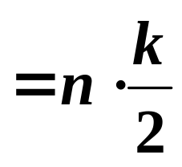
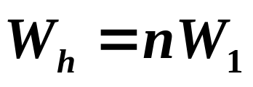



解
建立坐标系如图,
O
设木板对铁钉的阻力为
第一次锤击时所做的功为
设 次击入的总深度为 ,
次锤击所做的总功为
第 次击入的深度为

Slide 14

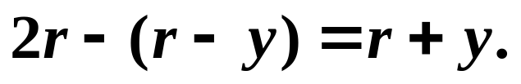
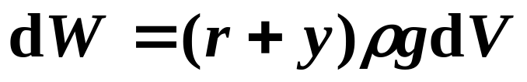
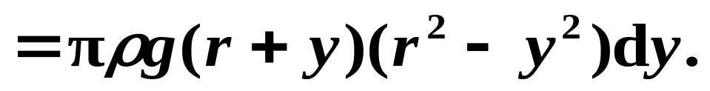
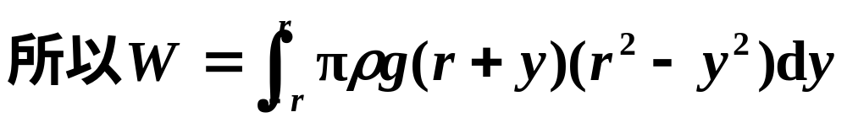
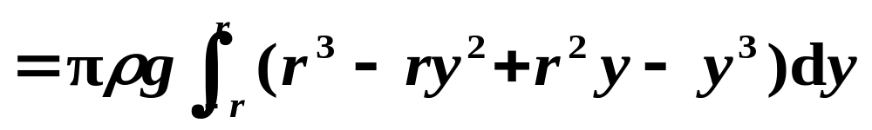
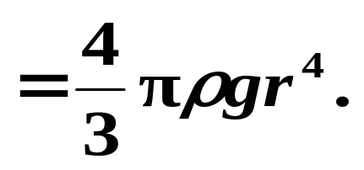
解
O

Slide 15

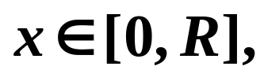
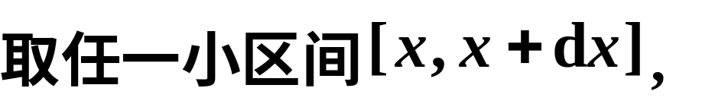
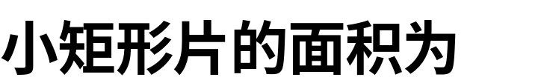
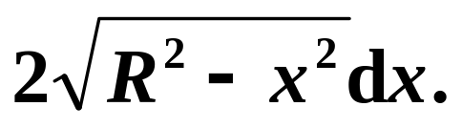
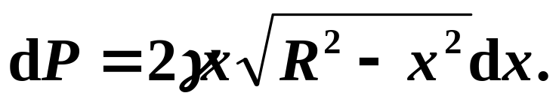


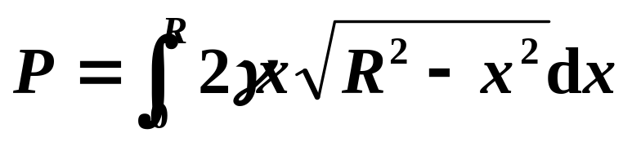
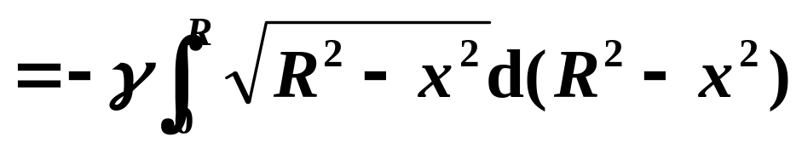
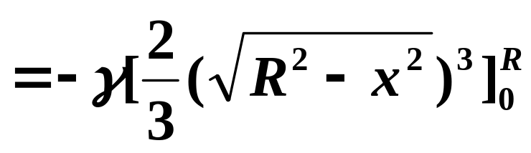
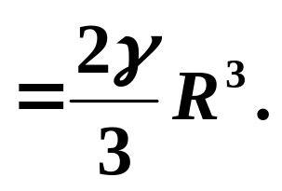
解
在端面建立坐标系如图,
O

Slide 16


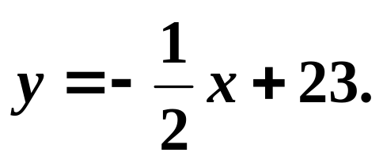


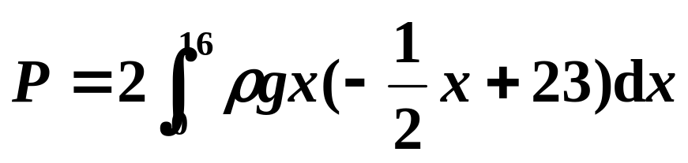




解
如图建立坐标系,
O
此闸门一侧受到静水压力为

Slide 17







解
如图建立坐标系,
O

Slide 18









解
建立坐标系如图,
引力大小：
O
由对称性知,引力在铅直方向分力为

Slide 19


例9
求0到T这段时间内自由落体运动的平均速度.
解

